Slide 1
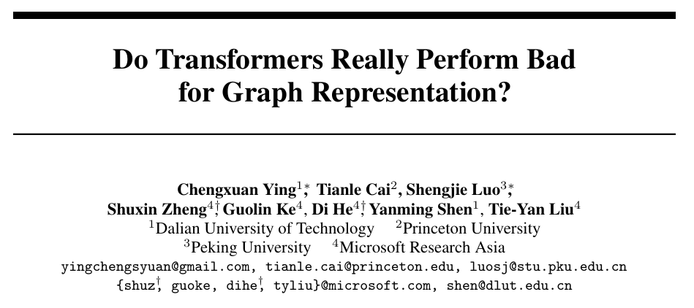

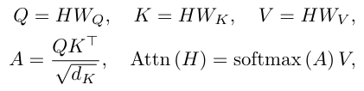

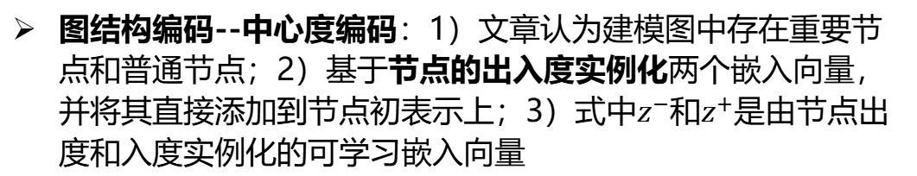
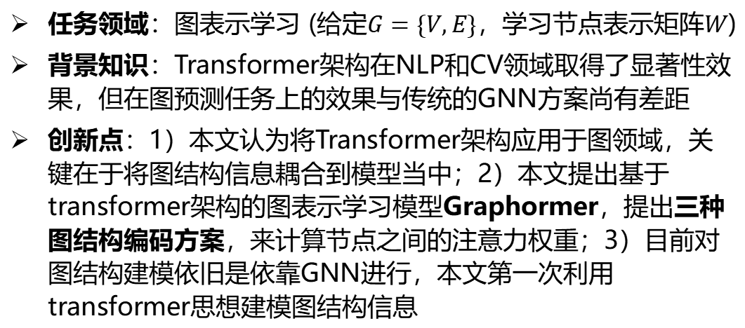
论文阅读
Graph Transformer
任务领域：图表示学习 (给定$G=\{V,E\}$，学习节点表示矩阵$W$)
背景知识：Transformer架构在NLP和CV领域取得了显著性效果，但在图预测任务上的效果与传统的GNN方案尚有差距
创新点：1）本文认为将Transformer架构应用于图领域，关键在于将图结构信息耦合到模型当中；2）本文提出基于transformer架构的图表示学习模型Graphormer，提出三种图结构编码方案，来计算节点之间的注意力权重；3）目前对图结构建模依旧是依靠GNN进行，本文第一次利用transformer思想建模图结构信息
图结构编码--中心度编码：1）文章认为建模图中存在重要节点和普通节点；2）基于节点的出入度实例化两个嵌入向量，并将其直接添加到节点初表示上；3）式中$z^{−}$和$z^{+}$是由节点出度和入度实例化的可学习嵌入向量
传统GNN表示方案
传统Transformer自注意力机制
[1] Do Transformers Really Perform Bad for Graph Representation? (NIPS, 2021)
Notes:
直观感受是拥有大量粉丝的名人是预测社交网络趋势的重要因素

Slide 2

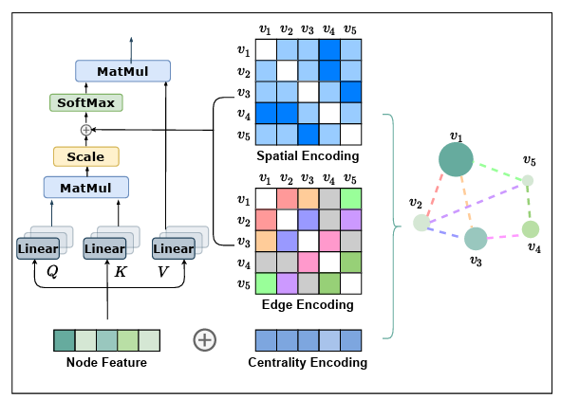
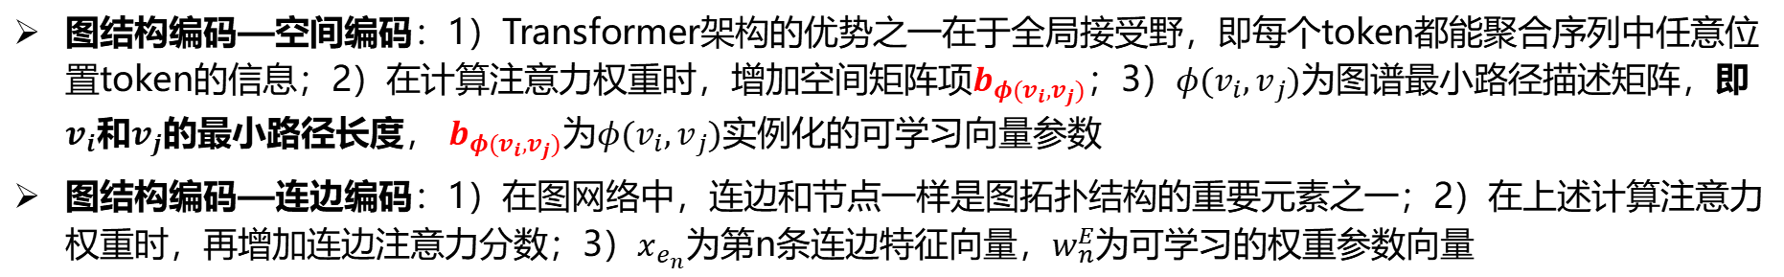
论文阅读
图结构编码—空间编码：1）Transformer架构的优势之一在于全局接受野，即每个token都能聚合序列中任意位置token的信息；2）在计算注意力权重时，增加空间矩阵项$b_{φ(v_{i},v_{j})}$；3）$φ(v_{i},v_{j})$为图谱最小路径描述矩阵，即$v_{i}$和$v_{j}$的最小路径长度， $b_{φ(v_{i},v_{j})}$为$φ(v_{i},v_{j})$实例化的可学习向量参数
图结构编码—连边编码：1）在图网络中，连边和节点一样是图拓扑结构的重要元素之一；2）在上述计算注意力权重时，再增加连边注意力分数；3）$x_{e_{n}}$为第n条连边特征向量，$w_{n}^{E}$为可学习的权重参数向量
图结构表示：类似于BERT的[CLS]，增加虚拟节点[VNODE]，其于所有节点均相连，将[VNODE]表示作为图表示
弊端：1）忽略了图结构层次信息：在进行空间编码时，仅仅依据两个节点是否相连，那么这就造成中心节点的一级邻居节点和二级邻居节点地位一致；
传统Transformer自注意力机制
2）重要节点定义：目前的依据是节点的连边数量 (即出入度)，这忽略了连边质量对重要节点的影响，即被质量高的节点链接也会让这个节点更重要
[1] Do Transformers Really Perform Bad for Graph Representation? (NIPS, 2021)

Slide 3
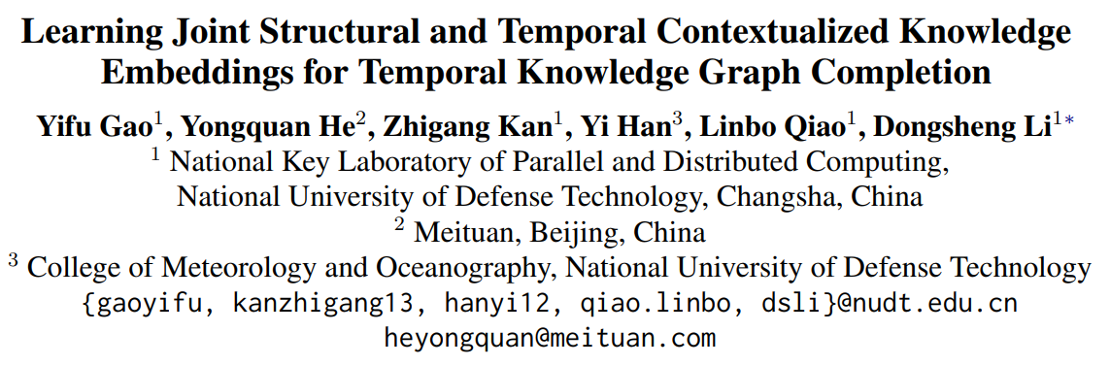
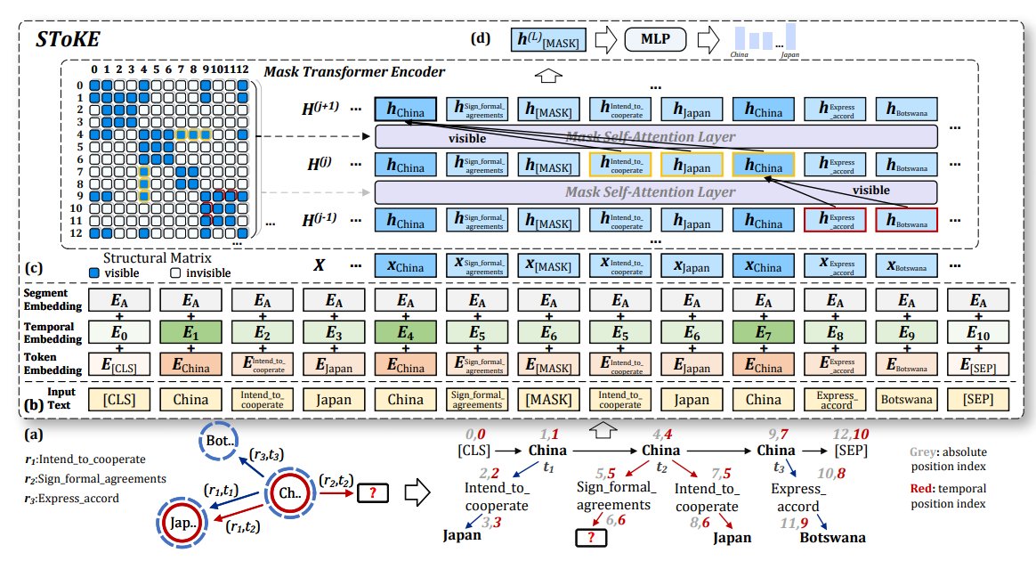
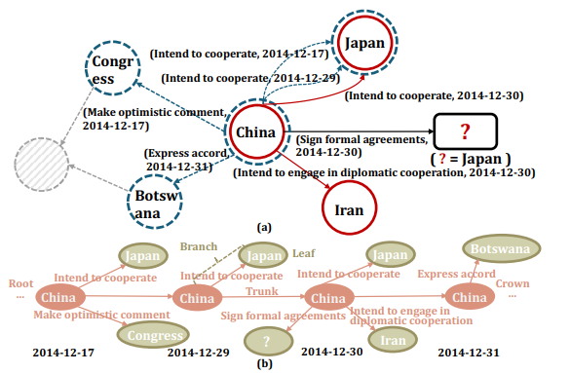
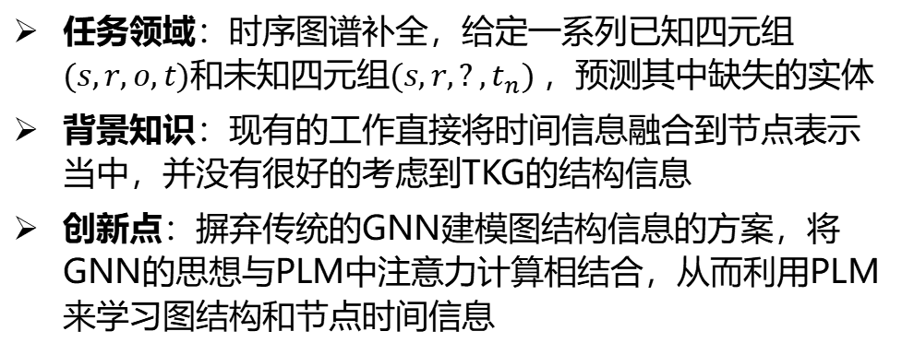
论文阅读
Attention Variant
任务领域：时序图谱补全，给定一系列已知四元组$(s,r,o,t)$和未知四元组$(s,r,?,t_{n})$，预测其中缺失的实体
背景知识：现有的工作直接将时间信息融合到节点表示当中，并没有很好的考虑到TKG的结构信息
创新点：摒弃传统的GNN建模图结构信息的方案，将GNN的思想与PLM中注意力计算相结合，从而利用PLM来学习图结构和节点时间信息
Learning Joint Structural and Temporal Contextualized Knowledge Embeddings for Temporal Knowledge Graph Completion (ACL, 2023)

Slide 4


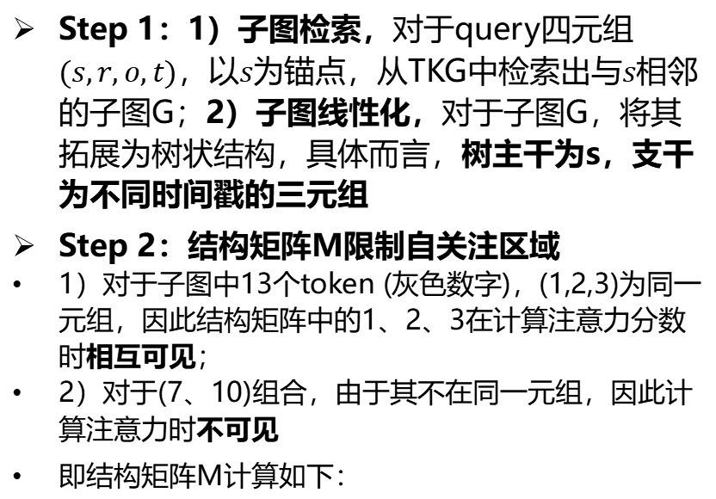
论文阅读
The proposed model -- SToKE
Step 1：1）子图检索，对于query四元组$(s,r,o,t)$，以$s$为锚点，从TKG中检索出与$s相邻$的子图G；2）子图线性化，对于子图G，将其拓展为树状结构，具体而言，树主干为s，支干为不同时间戳的三元组
Step 2：结构矩阵M限制自关注区域
1）对于子图中13个token (灰色数字)，(1,2,3)为同一元组，因此结构矩阵中的1、2、3在计算注意力分数时相互可见；
2）对于(7、10)组合，由于其不在同一元组，因此计算注意力时不可见
即结构矩阵M计算如下：
3）BERT由L层自注意力层构成，将M作为计算注意力权重的一部分：
可行性分析：子图中 (7、10)相互不可见，即M[7,10]=-∞，因此经过Softmax之后，二者的注意力分数为0，意味着两个token的emb不会直接互相影响
但是由于M[4,7]、M[4,9]、M[9,10]是相互可见的，因此经过多层注意力后，7、10最终的emb还是会互相影响
表示两者是否是同一元组
Learning Joint Structural and Temporal Contextualized Knowledge Embeddings for Temporal Knowledge Graph Completion (ACL, 2023)

